Slide 1
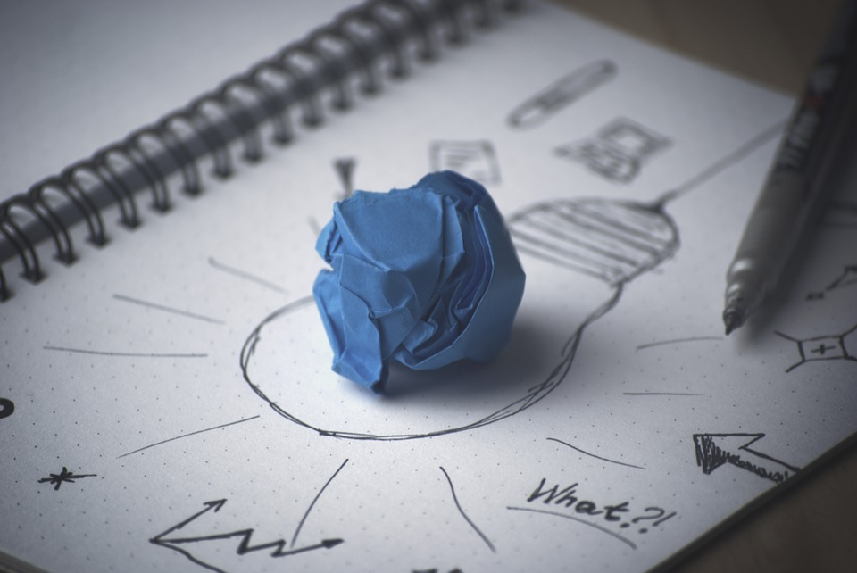
Stichting jongerencentrum Number One
Flexplek Kleine Zaal
Leren, flexen & creëren met technologie

Slide 2
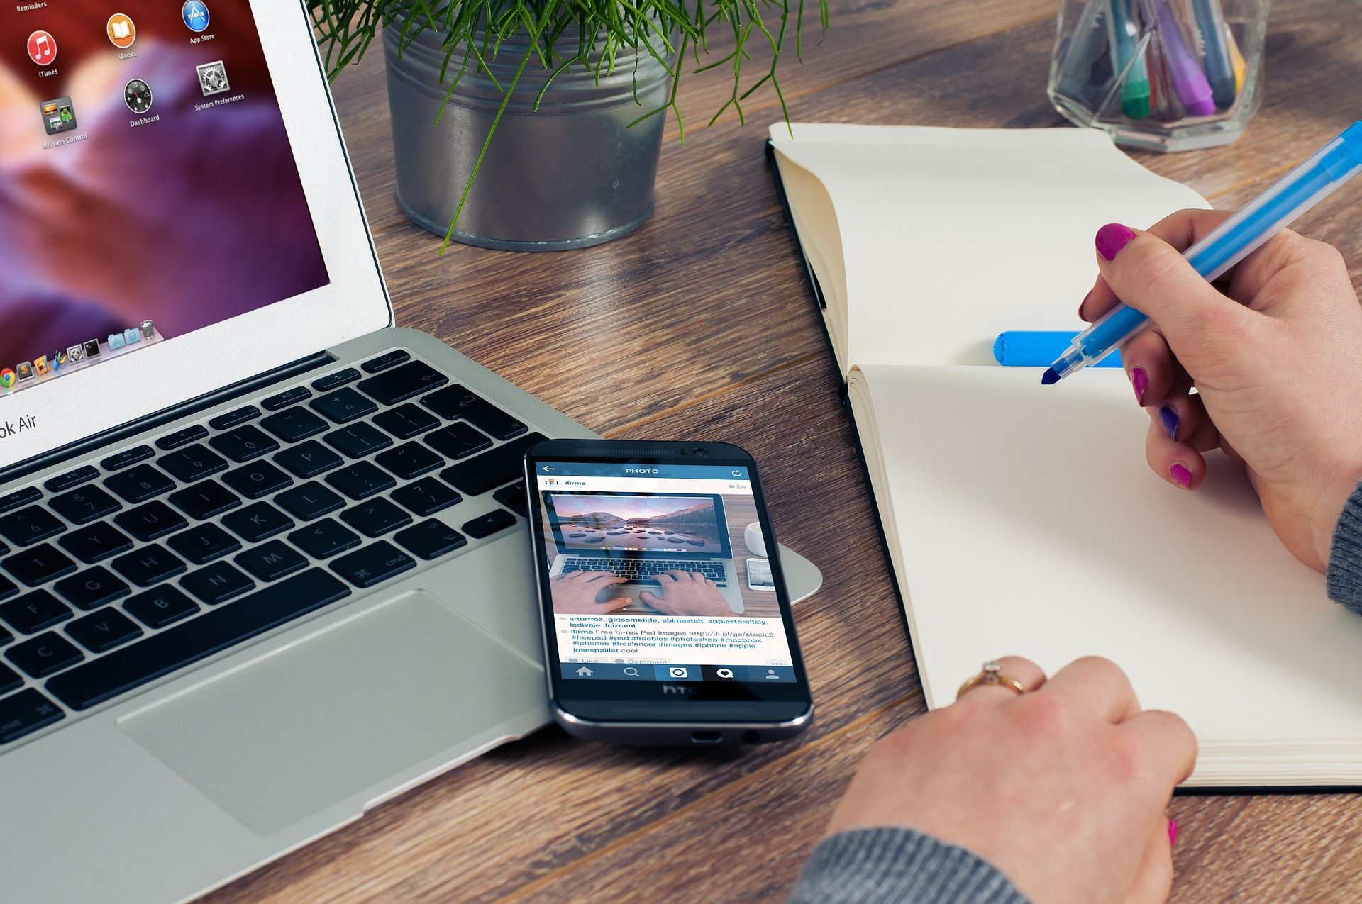

Deel I: Van een idee naar een plan

Slide 3
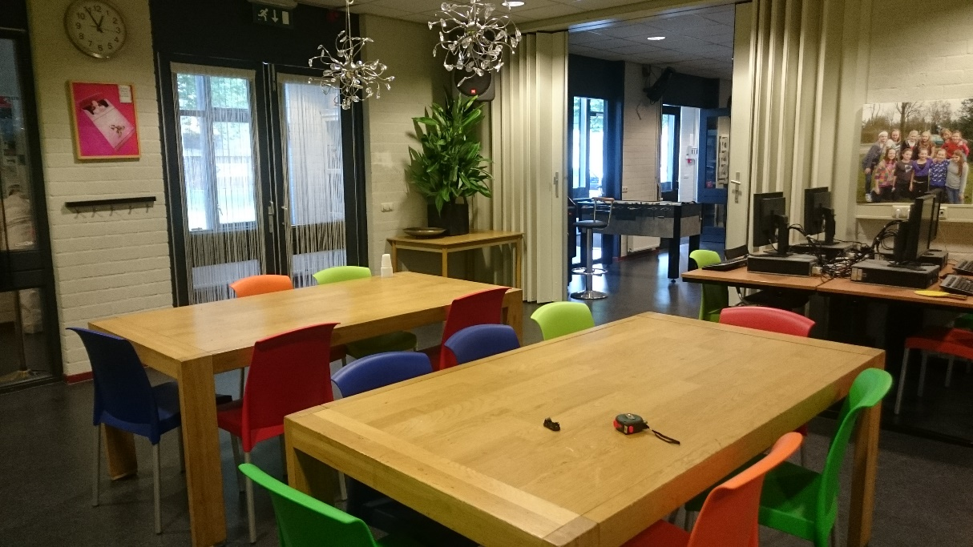
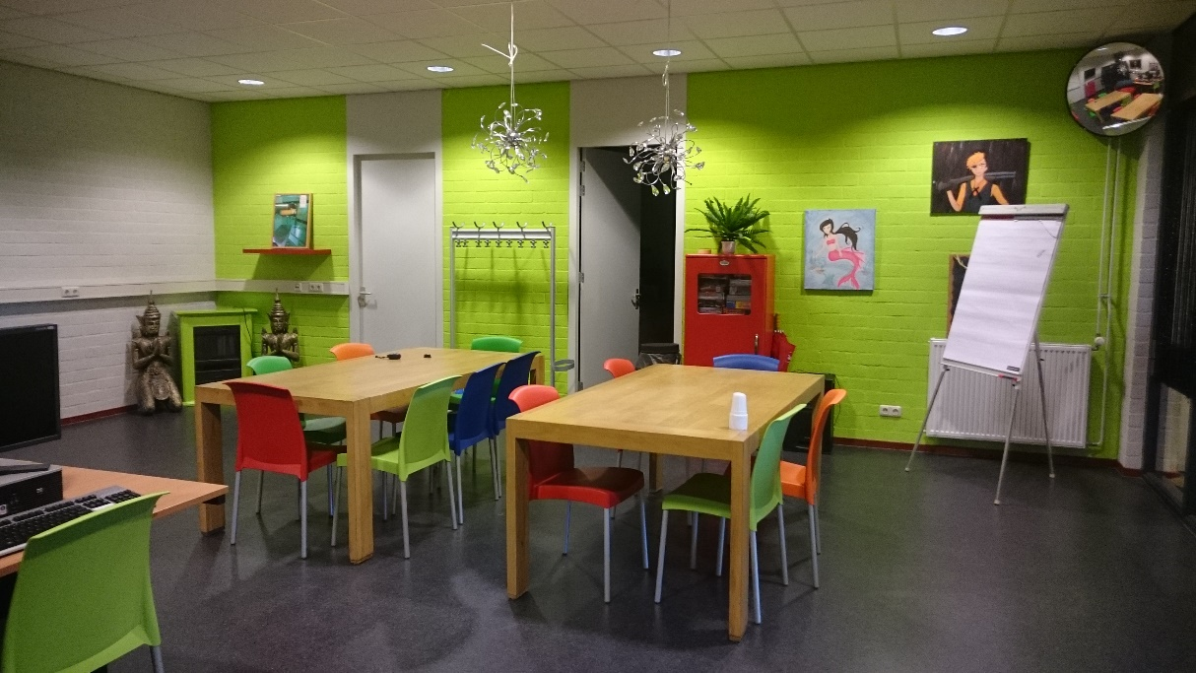
Een Idee
Herinrichting
Om van de kleine zaal dé bruisende ontmoetingsplaats voor talentvolle jeugd te maken, is er een make-over nodig. Op de afbeeldingen hiernaast is een sfeerimpressie gegeven van de oude zaal en wat de nieuwe zaal zou kunnen worden (op de volgende sheet). Op de onderste afbeelding is duidelijk laten zien dat wij een ‘bibliotheekgevoel’ gevoel willen creëren, waar jongeren wíllen werken.
Tools
Niet alleen de uitstraling in de zaal kan een make-over gebruiken. Om de ontmoetingsplaats te creëren zoals wij die graag willen bieden, hebben we ook apparatuur nodig. Omdat wij ons willen richten op jonge ondernemers (start-ups), waarbij met name de creatieve doelgroep centraal staat, willen wij een greenscreen met camera aanschaffen (voor het maken van Youtube video’s en video-cv’s bijvoorbeeld), een krachtige Imac voor grafisch design, een bureau op sta-hoogte, virtual reality brillen, een boekenkast als ‘sharepoint’ voor gratis boeken en nog een aantal ‘tools’. Alles om een bruisende werkomgeving te creëren, waar jongeren graag samenkomen.

Slide 4
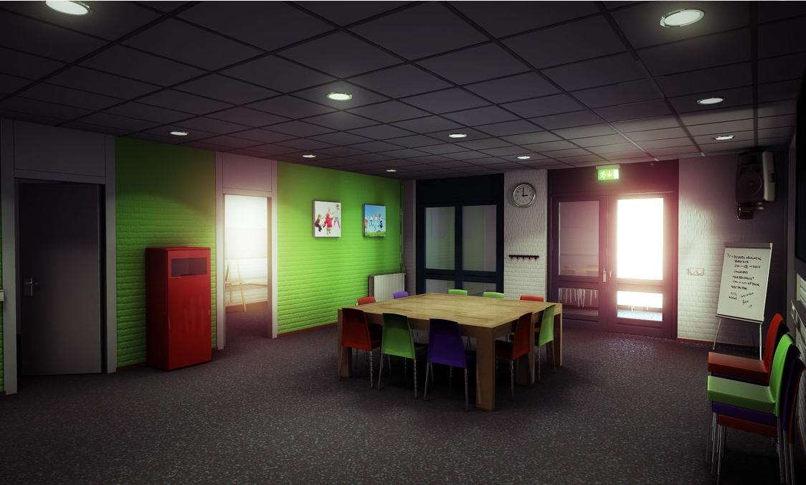
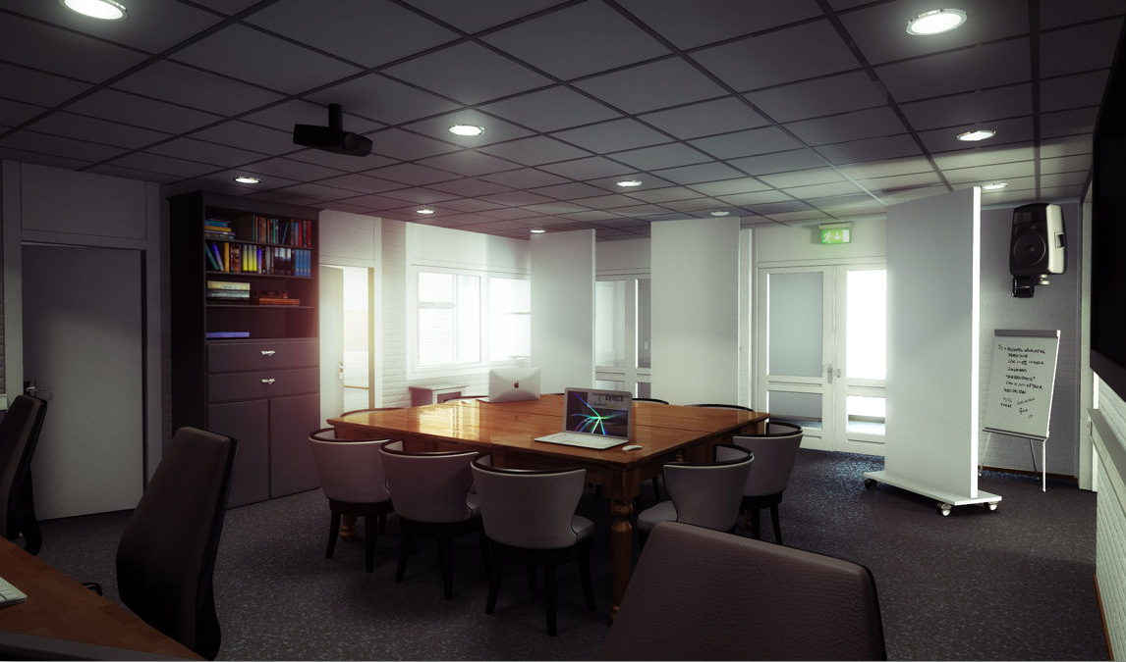
Een Plan
Sfeer
Zoals gezegd, willen we in de zaal een sfeer creëren die ondernemerschap en creativiteit ademt. Een plek waar jongeren vrij kunnen denken, zonder meteen grenzen te zien. Een plek die lijkt op een bibliotheek, maar dan voor de jonge generatie van nu. Een plek vol technologie, waar de on- en offlinewerelden met elkaar verbonden zijn. Een plek van vandaag met het oog op morgen.

Slide 5
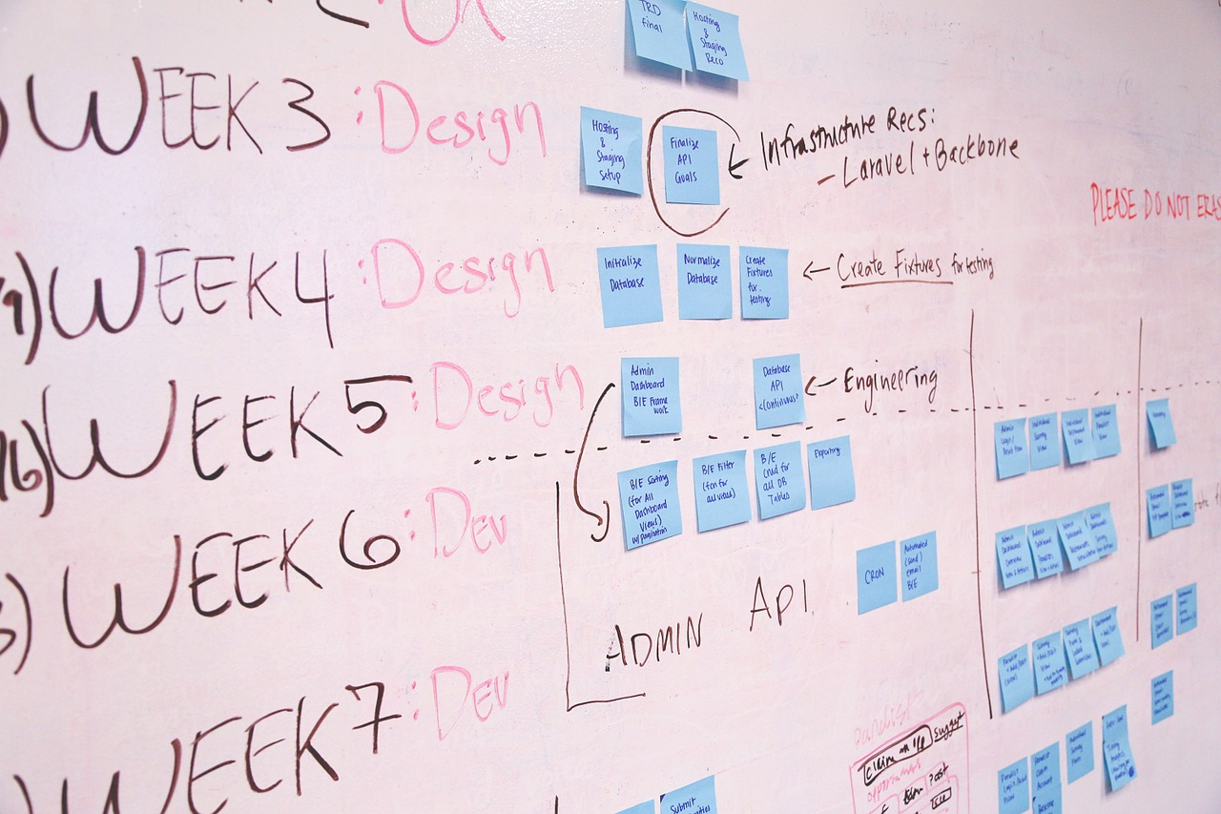
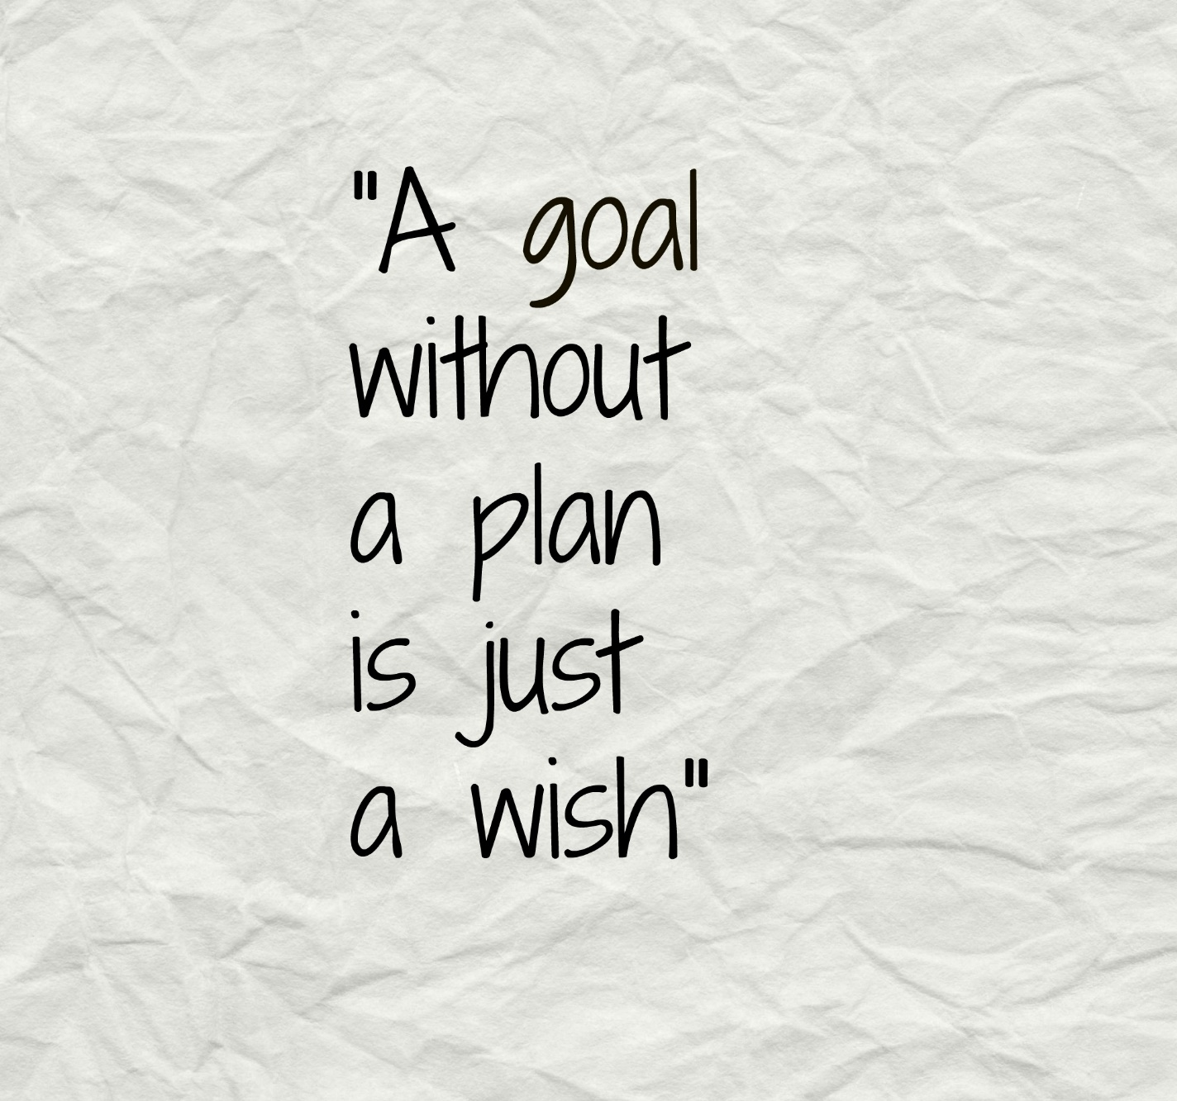
Deel II: Van plan naar werkelijkheid

Slide 6

Vele handen maken licht werk
Klik op het logo voor een filmpje!

Slide 7
De Ideologie
Make-over / aankleding
Om de zaal de juiste sfeer te geven, willen wij de muren opnieuw schilderen (wit, volvo-blauw en grijs), inforgraphics aan de muur hangen ter uitleg van de mogelijkheden, nieuwe ledverlichting installeren waarmee we de kleuren (en daarmee de sfeer) van het licht kunnen aanpassen en rolgordijnen voor de ramen hangen, zodat de zaal voor de greenscreen kan worden verduisterd. De schatting lijkt misschien wat ruim, maar met name de ledverlichting is duur.

Slide 8
Het Concept
Meubilair
Qua meubilair willen wij één staand bureau neerzetten waarop we onze nieuwe Imac kunnen neerzetten, zodat iedereen mee kan kijken met de designers die daarop werken. Hier horen ook krukken bij die op die hoogte zijn. Verder willen wij onze vergadertafels iets verhogen, opnieuw lakken en de stoelen vervangen. Tot slot willen wij een boekenkast neerzetten, waarin jongeren boeken met elkaar kunnen ruilen door de boeken die ze zelf niet meer gebruiken in de kast te zetten en er boeken die zij interessant vinden voor terug te pakken.
Tools / gadgets
Tot slot is het in voor de kleine zaal natuurlijk belangrijk dat er goede middelen worden geboden waarmee de jongeren creatief aan de slag kunnen. Een Imac computer hebben we al, maar we willen nog een greenscreen met goede camera toevoegen, draadloze opladers voor mobiele apparatuur, virtual reality brillen kopen, waarvoor jongeren hun eigen omgeving kunnen programmeren, een 3D pen aanschaffen waarmee jongeren met kunststof kunnen ‘tekenen’ en kunst kunnen maken en tot slot willen wij een koffiezetapparaat en een magnetron neerzetten, zodat jongeren zelfstandig in de zaal kunnen zitten en hier wat kunnen eten en drinken.

Slide 9
Invulling door Nieuwe activiteiten
Leren, flexen, creëren
De activiteiten zullen worden gebaseerd op drie pijlers: leren, flexwerken en creëren. Leren houdt in dat jongeren nieuwe talenten kunnen ontdekken of hun talenten kunnen verbeteren. Flexwerken houdt in dat jongeren op termijn 24/7 in de zaal terecht moeten kunnen om zelfstandig te werken aan hun eigen projecten. Creëren ziet op kunst, design en creativiteit.
Leren
Allereerst zullen er in de zaal verschillende activiteiten worden georganiseerd waarvan jongeren kunnen leren en waarmee jongeren skills ontwikkelen om zelfstandig aan verder te werken. Denk bij activiteiten met de pijler ‘leren’ aan workshops en trainingen zoals een Linked-In workshop, een training professionele sociale vaardigheden of een workshop presenteren.
Flexwerken
Flexwerken is meer een bedrijvigheid dan een activiteit. Flexwerken is namelijk iets dat je doet op zelfstandige basis en eigen initiatief. Bij de opening van de kleine zaal willen wij onderzoeken hoe we de zaal zo vaak mogelijk open kunnen stellen voor jongeren die zelfstandig willen werken aan hun eigen projecten. Als dit mogelijk wordt, geeft dit de basis voor de bruisende ontmoetingsplek, waarna de bezoekers vanzelf kennismaken met de andere twee pijlers.
Creëren
Omdat de zaal is gericht op creatieve jongeren, moet het ook mogelijk worden om kunstwerken of producten te maken. Hiervoor stellen wij een aterlier beschikbaar. Echter, natuurlijk mogen jongeren ook trots zijn op hun werk en producten. Om dit met anderen te delen, willen wij regelmatig exposities organiseren waarbij iedere belangstellende welkom is om te komen kijken.

Slide 10

Hoopvolle toekomst

